Slide 1
初中数学 · 几何专题
全等三角形：
当几何证明遇见东方智慧
从赵爽弦图到尺规作图，探寻几何背后的文化基因
DATE
2026年07月

Slide 2
内容导航
01
02
03
古法溯源
今理探微
文化归心
从弦图到《九章算术》，看古人如何“证”全等
性质与判定，构建全等三角形的逻辑体系
尺规作图与角平分线中的数学之美

Slide 3
01
古法溯源
出入相补，以形证数。
从赵爽弦图到《九章算术》，探寻全等思想的东方源头

Slide 4
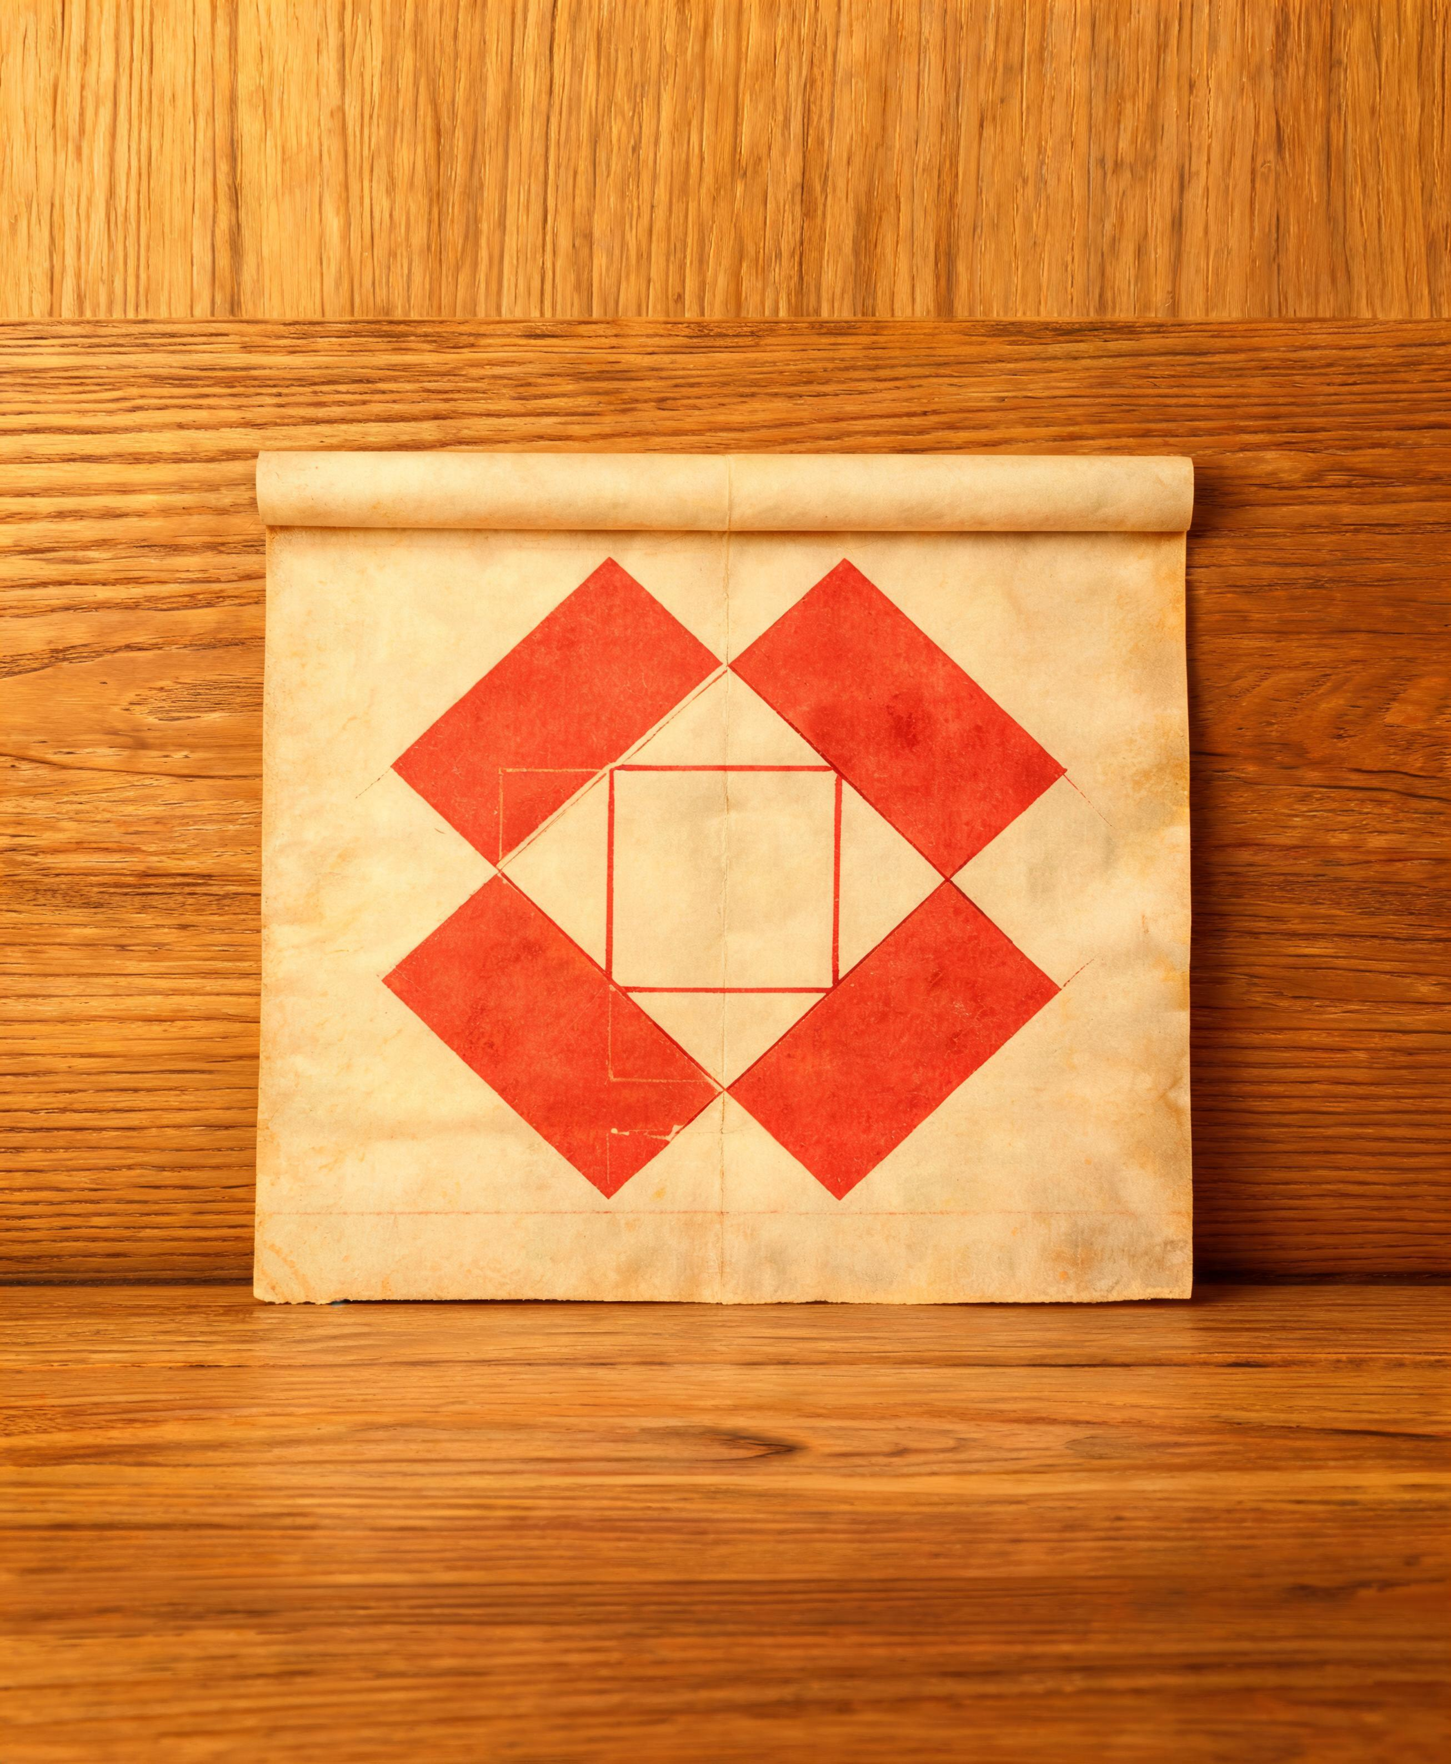
弦图里的几何密码
赵爽
创制勾股圆方图，后世称赵爽弦图
以四个全等直角三角形，依出入相补原理拼合，借面积关系证勾股定理
全等思想在古代数学中的光辉实践
2002年国际数学家大会会标原型，致敬中国古算

Slide 5
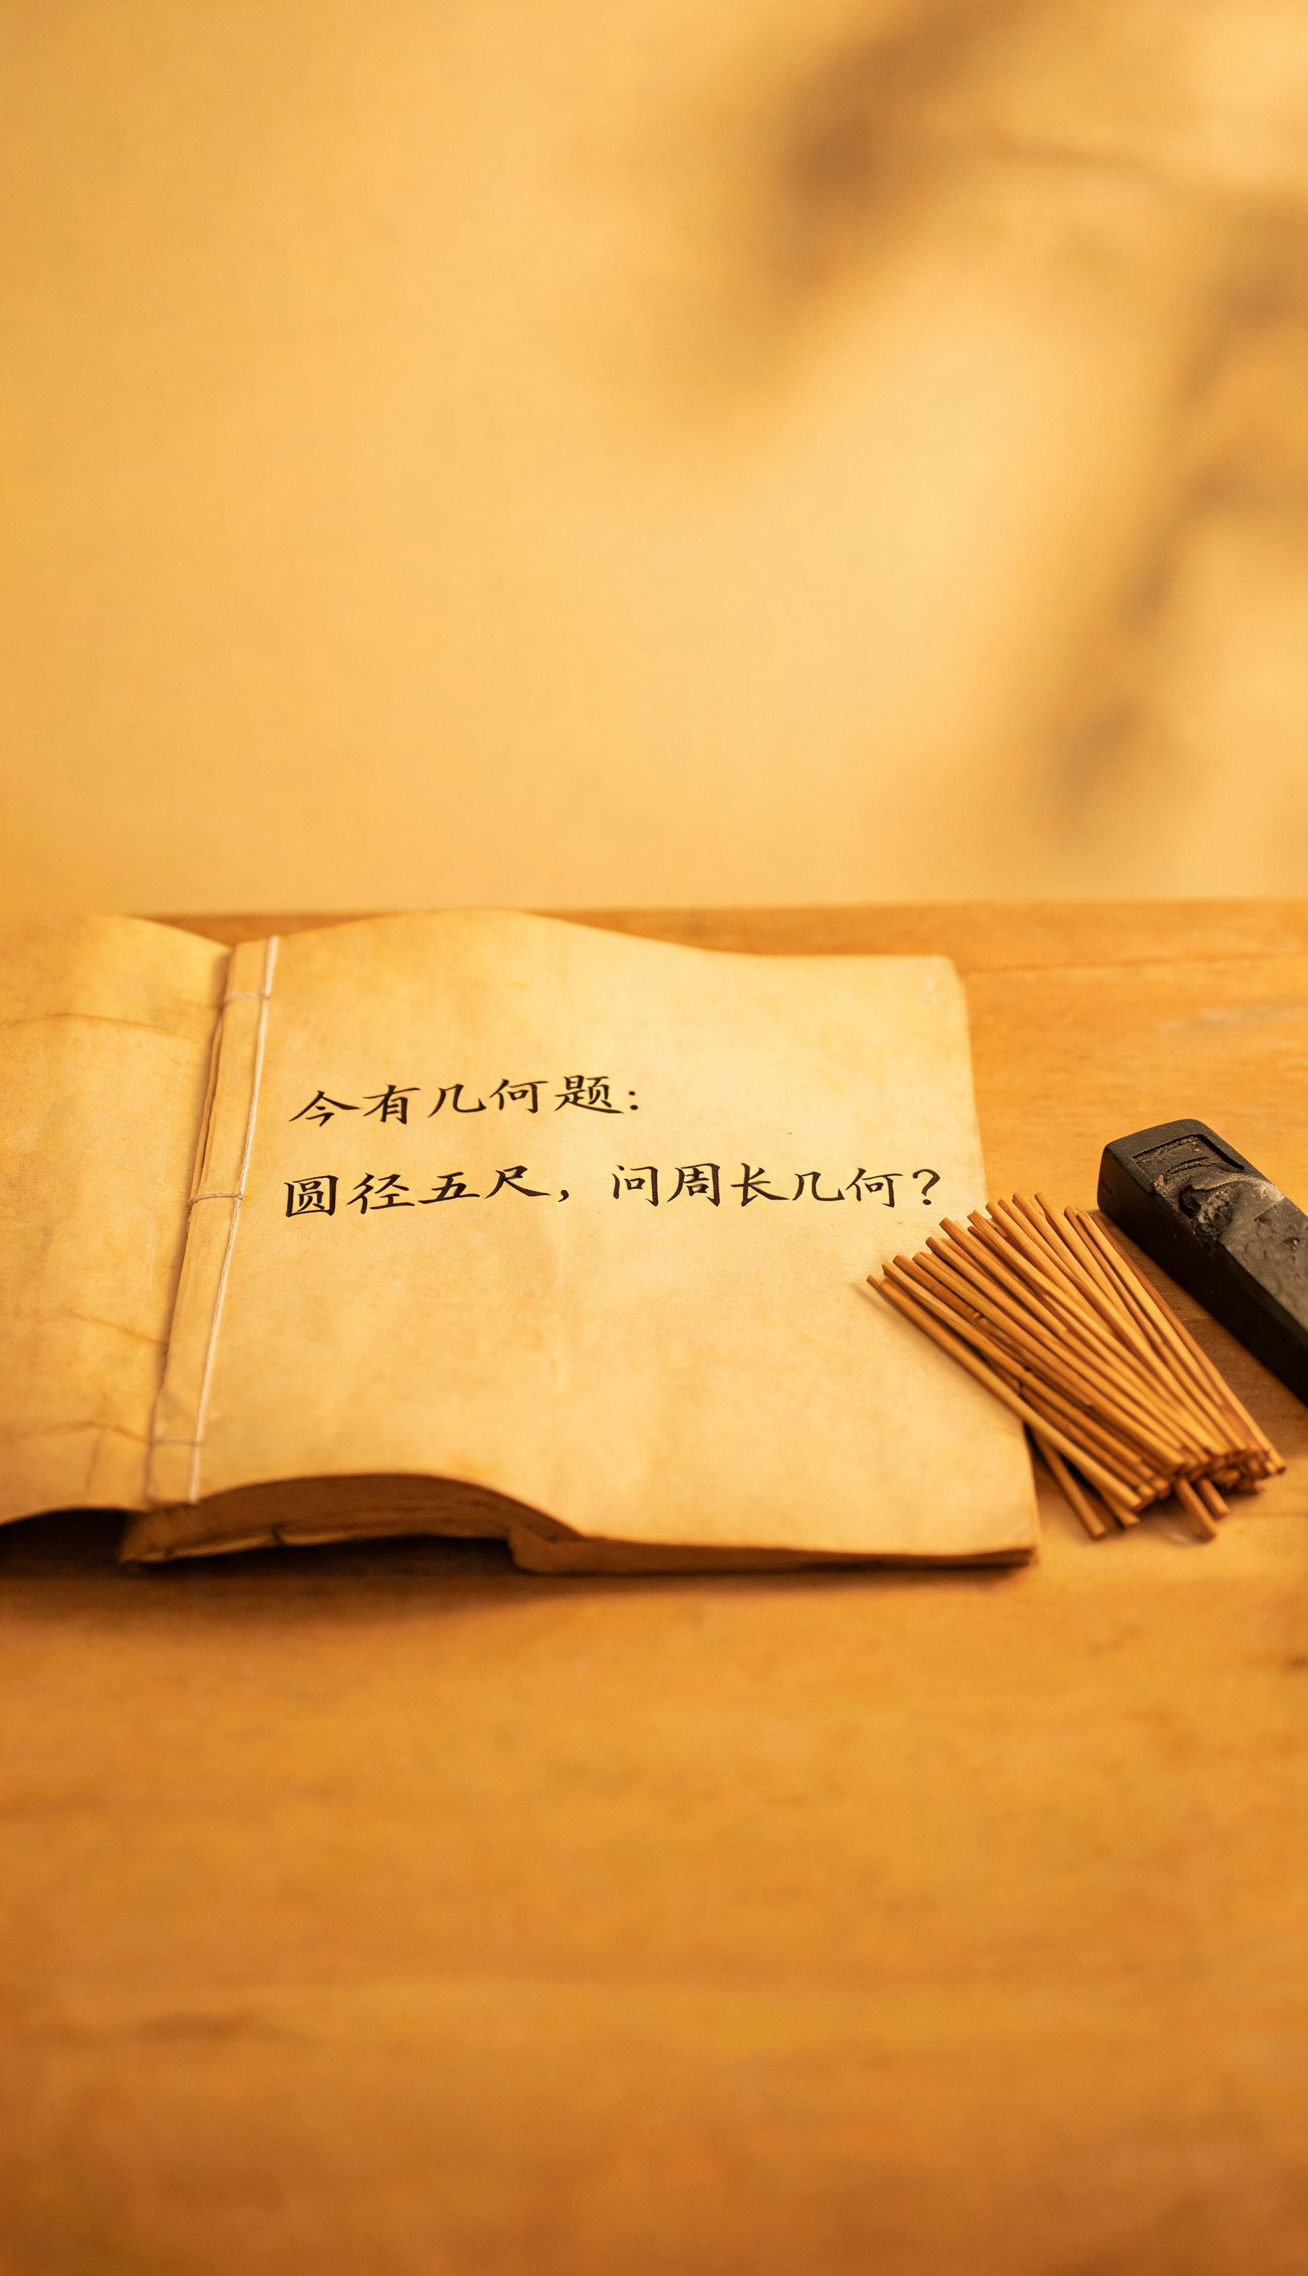


从《九章算术》到几何逻辑
《九章算术》简介
成书于东汉，收录246道应用题，分方田、勾股等九章
东汉
246道
算经之首
成书年代
题目总数
历史地位
刘徽开创逻辑证明
首创"青朱出入图"，以剪裁、平移、旋转证几何关系；中国最早主张以逻辑推理论证数学命题
"割之弥细，所失弥少"
中西对照
中国古算
西方体系
重实际问题解决
重逻辑演绎构建
全等判定SSS、SAS、ASA，于《几何原本》公理化框架下严格确立

Slide 6




古算之"用"与西学之"理"
曾国藩曾精辟概括："中国古算，得之于经验；西人几何，本之于推理。"两者并非对立，而是相辅相成
《九章算术》· 算法为宗
《几何原本》· 公理为基
算法为中心
公理为根基
"遇到问题—给出解法—得出答案"，追求实用计算
从基本假设出发，通过严密推理得出结论
赵爽弦图
现代融合
全等三角形的应用，已暗含"对应边相等、对应角相等"的核心思想
融合中国古算的几何直觉与西方公理化的严谨推理
全等三角形作为初中几何的逻辑推理起点，承载从经验计算向严密证明跃迁的教学使命

Slide 7
02
今理探微
对应相等，逻辑为基。
掌握全等三角形的性质与判定，建立严密的几何推理

Slide 8
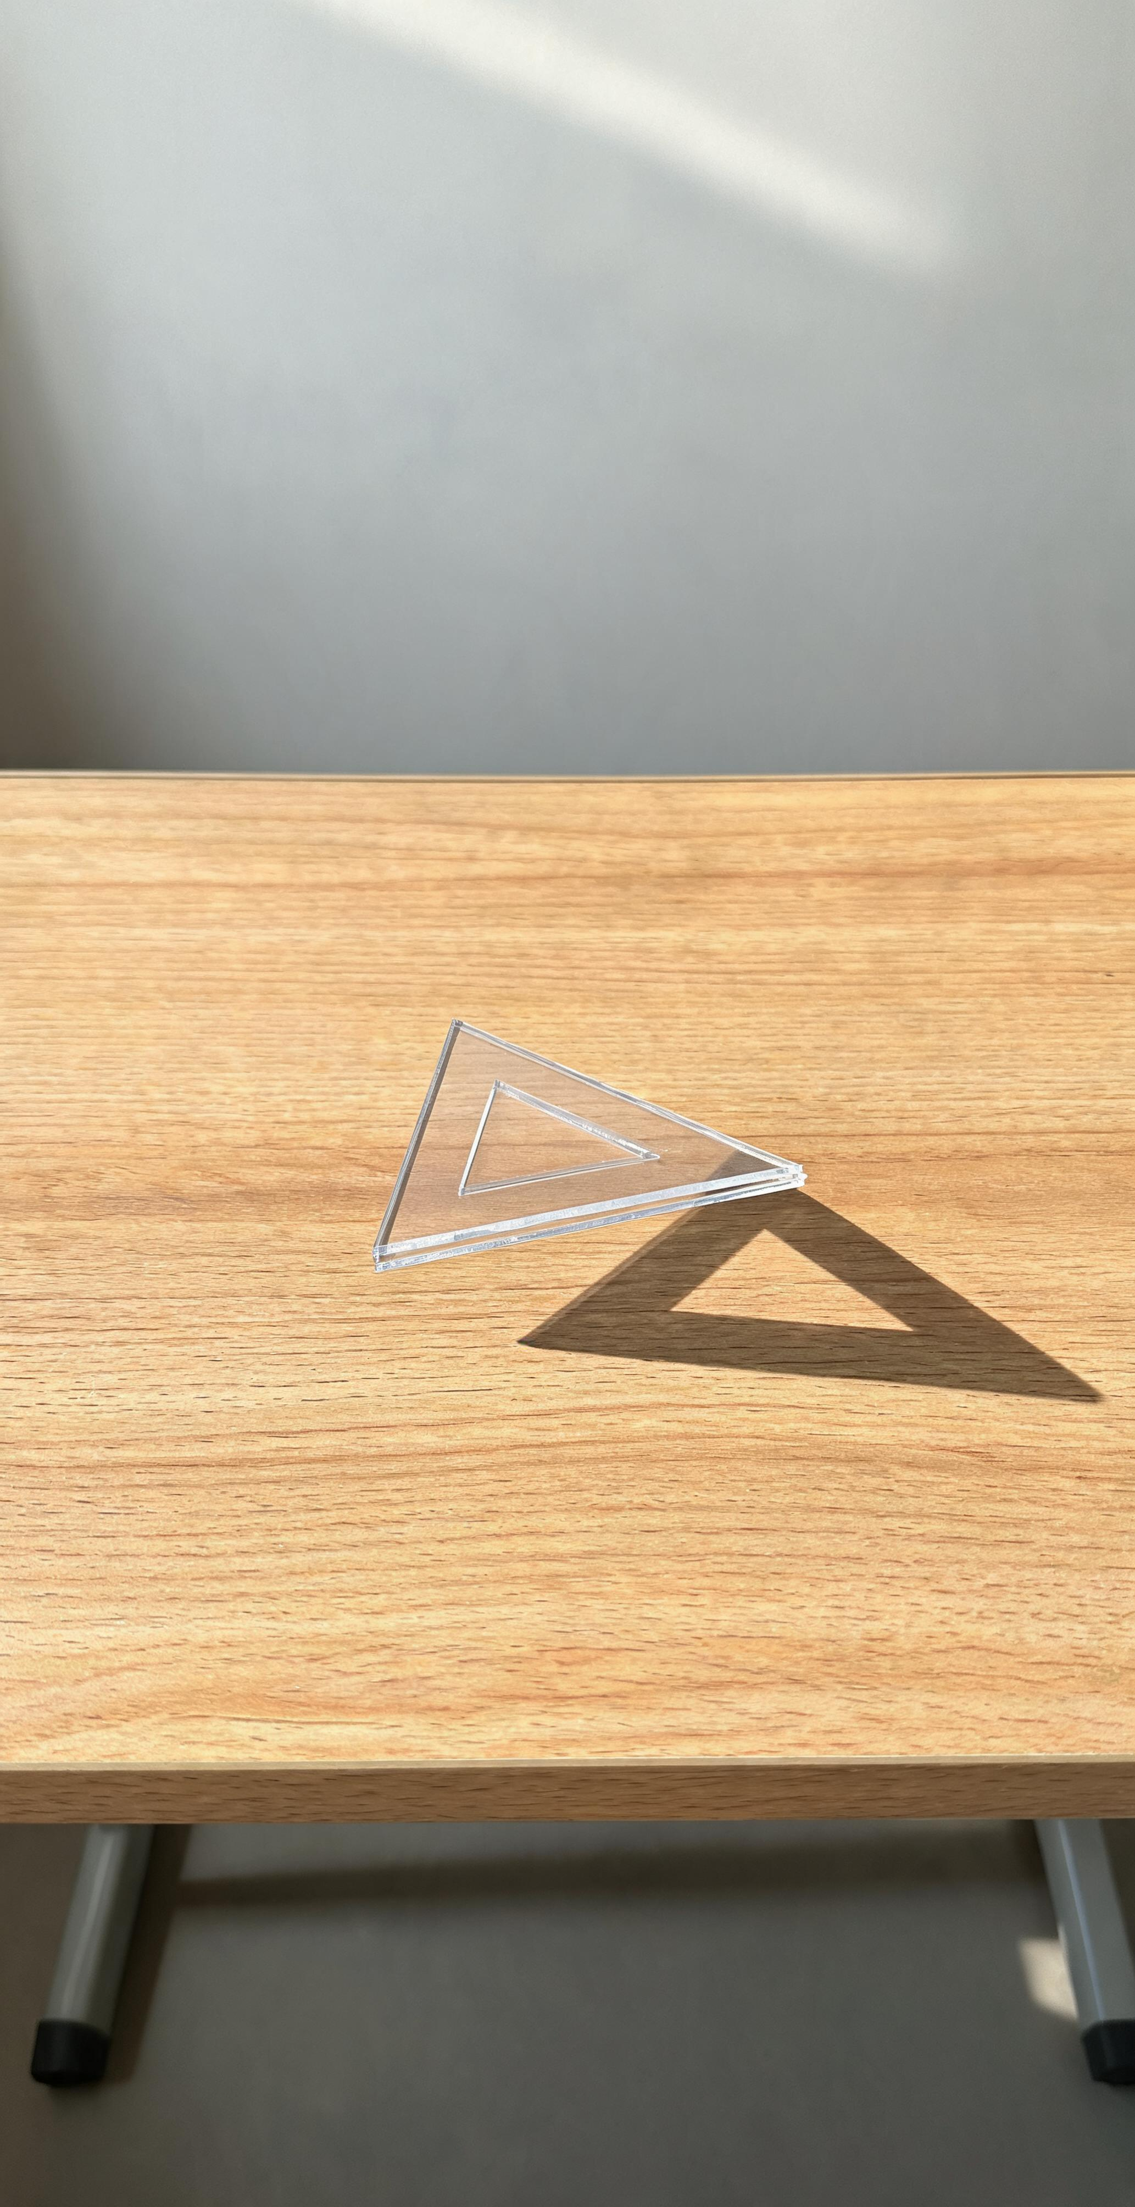


何谓全等三角形？
能够完全重合的两个三角形，记作"≌"
核心性质
对应边相等
三组对应边分别相等
对应角相等
三组对应角分别相等
变换与规范
全等变换
图形经平移、翻折、旋转，位置改变而形状大小不变，前后图形全等
书写规范
书写"≌"时，必须按对应顶点的顺序规范书写

Slide 9
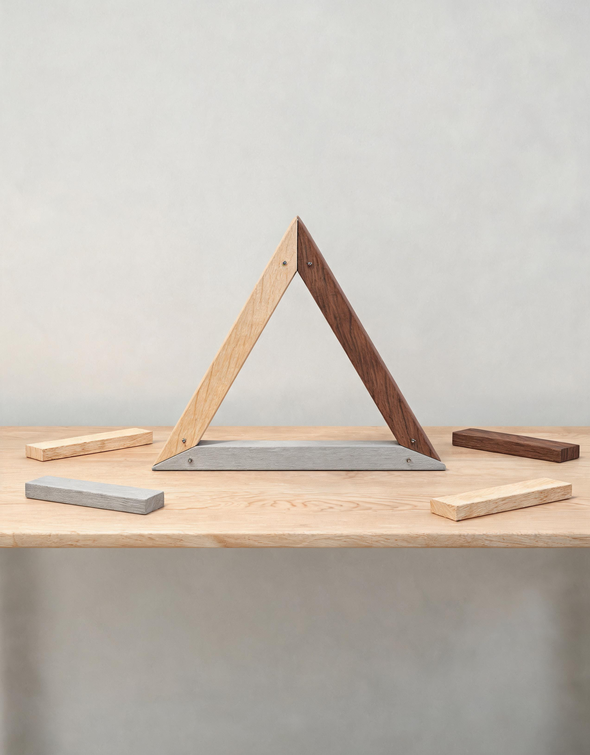



判定一：三边相等（SSS）
三边分别相等的两个三角形全等（简写为SSS）
三角形稳定性
三根木条钉成的三角形，形状和大小完全固定
古建筑应用
古人在建筑中广泛应用，屋顶钢架、桥梁桁架皆利用此特性
尺规作图三步
作底边 AB = c → 以 A, B 为圆心 b, a 为半径作弧得交点 C → 连接 AC, BC
例题
钢架中若 AB = AC，D 为 BC 中点，则 SSS 证 △ABD ≌ △ACD，得
AD ⊥ BC

Slide 10
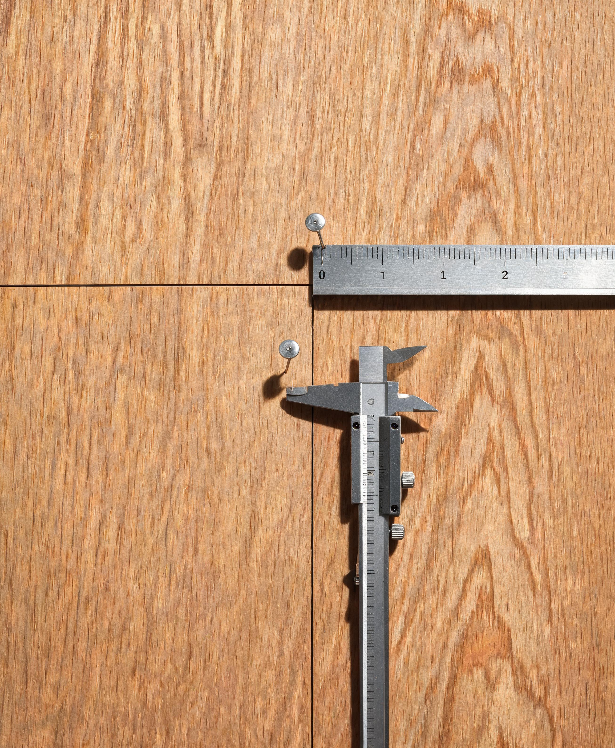
判定二：边角边（SAS）
探究活动
任意画 △ABC，再作 △A'B'C'，使 A'B' = AB，A'C' = AC，∠A' = ∠A，两者是否全等？
两边和它们的夹角分别相等的两个三角形全等（简写为
SAS）
必须是"夹角"，而非任意一角。若用"两边及其中一边的对角"判定，三角形不一定全等

Slide 11
判定三与四：角边角（ASA）与角角边（AAS）
任意画 △ABC，再作 △A'B'C'，使 A'B' = AB，∠A' = ∠A，∠B' = ∠B，两者是否全等？
ASA（角边角）——基本事实
推导过程
AAS（角角边）——推论定理
∠A + ∠B + ∠C = 180°
两角和它们的夹边分别相等的两个三角形全等
两角分别相等且其中一组等角的对边
相等的两个三角形全等
三角形内角和
已知两角 → 第三角必相等
∠A
—
AB
—
∠B
∠A
—
∠B
—
BC
AAS → ASA
夹边 = 两角公共边
由 ASA 推导
∴ AAS 转化为 ASA 得证
已知"两角一边"时，关键判断：
这条边是夹边还是对边

Slide 12
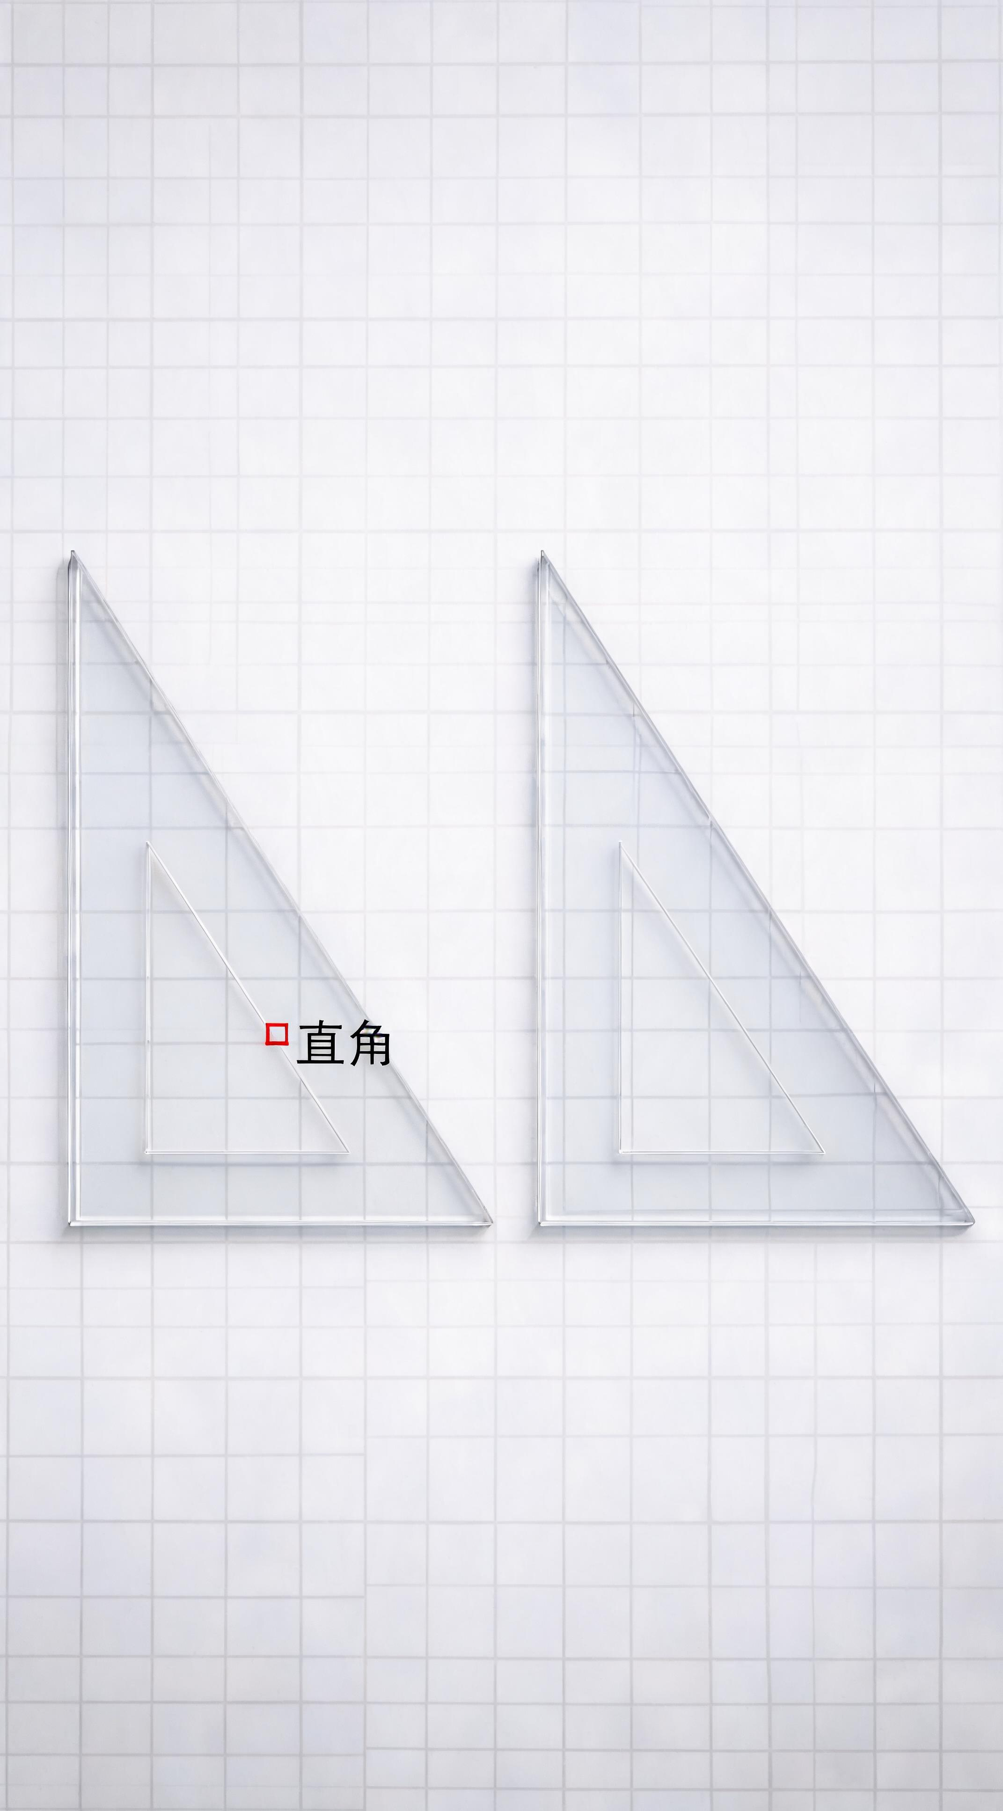


判定五：斜边直角边（HL）
斜边和一直角边分别相等的两个直角三角形全等（简写为HL）
适用范围
仅适用于直角三角形，直角三角形自带90°角相等
判定条件
只需斜边+一直角边对应相等即可判定全等
例题示范
在Rt△ABC和Rt△BAD中，若AC ⊥ BC，BD ⊥ AD，且AC = BD，则可证BC = AD

Slide 13


判定方法总结与应用
全等三角形的五种判定方法汇总
判定方法 | 缩写 | 对应条件
边边边 | SSS | 三边分别相等
边角边 | SAS | 两边及其夹角分别相等
角边角 | ASA | 两角及其夹边分别相等
角角边 | AAS | 两角及其中一角对边分别相等
斜边直角边 | HL | 直角三角形中斜边和一直角边分别相等
证明工具
解题思路
先证两个三角形全等，再利用"对应边相等、对应角相等"的
性质，证明线段相等和角相等
寻找隐含条件（如公共边、对顶角），选择恰当判定方法，推导所需结论

Slide 14
03
文化归心
不以规矩，不成方圆。
在尺规作图与角平分线中，体会数学的文化底蕴与实用价值

Slide 15
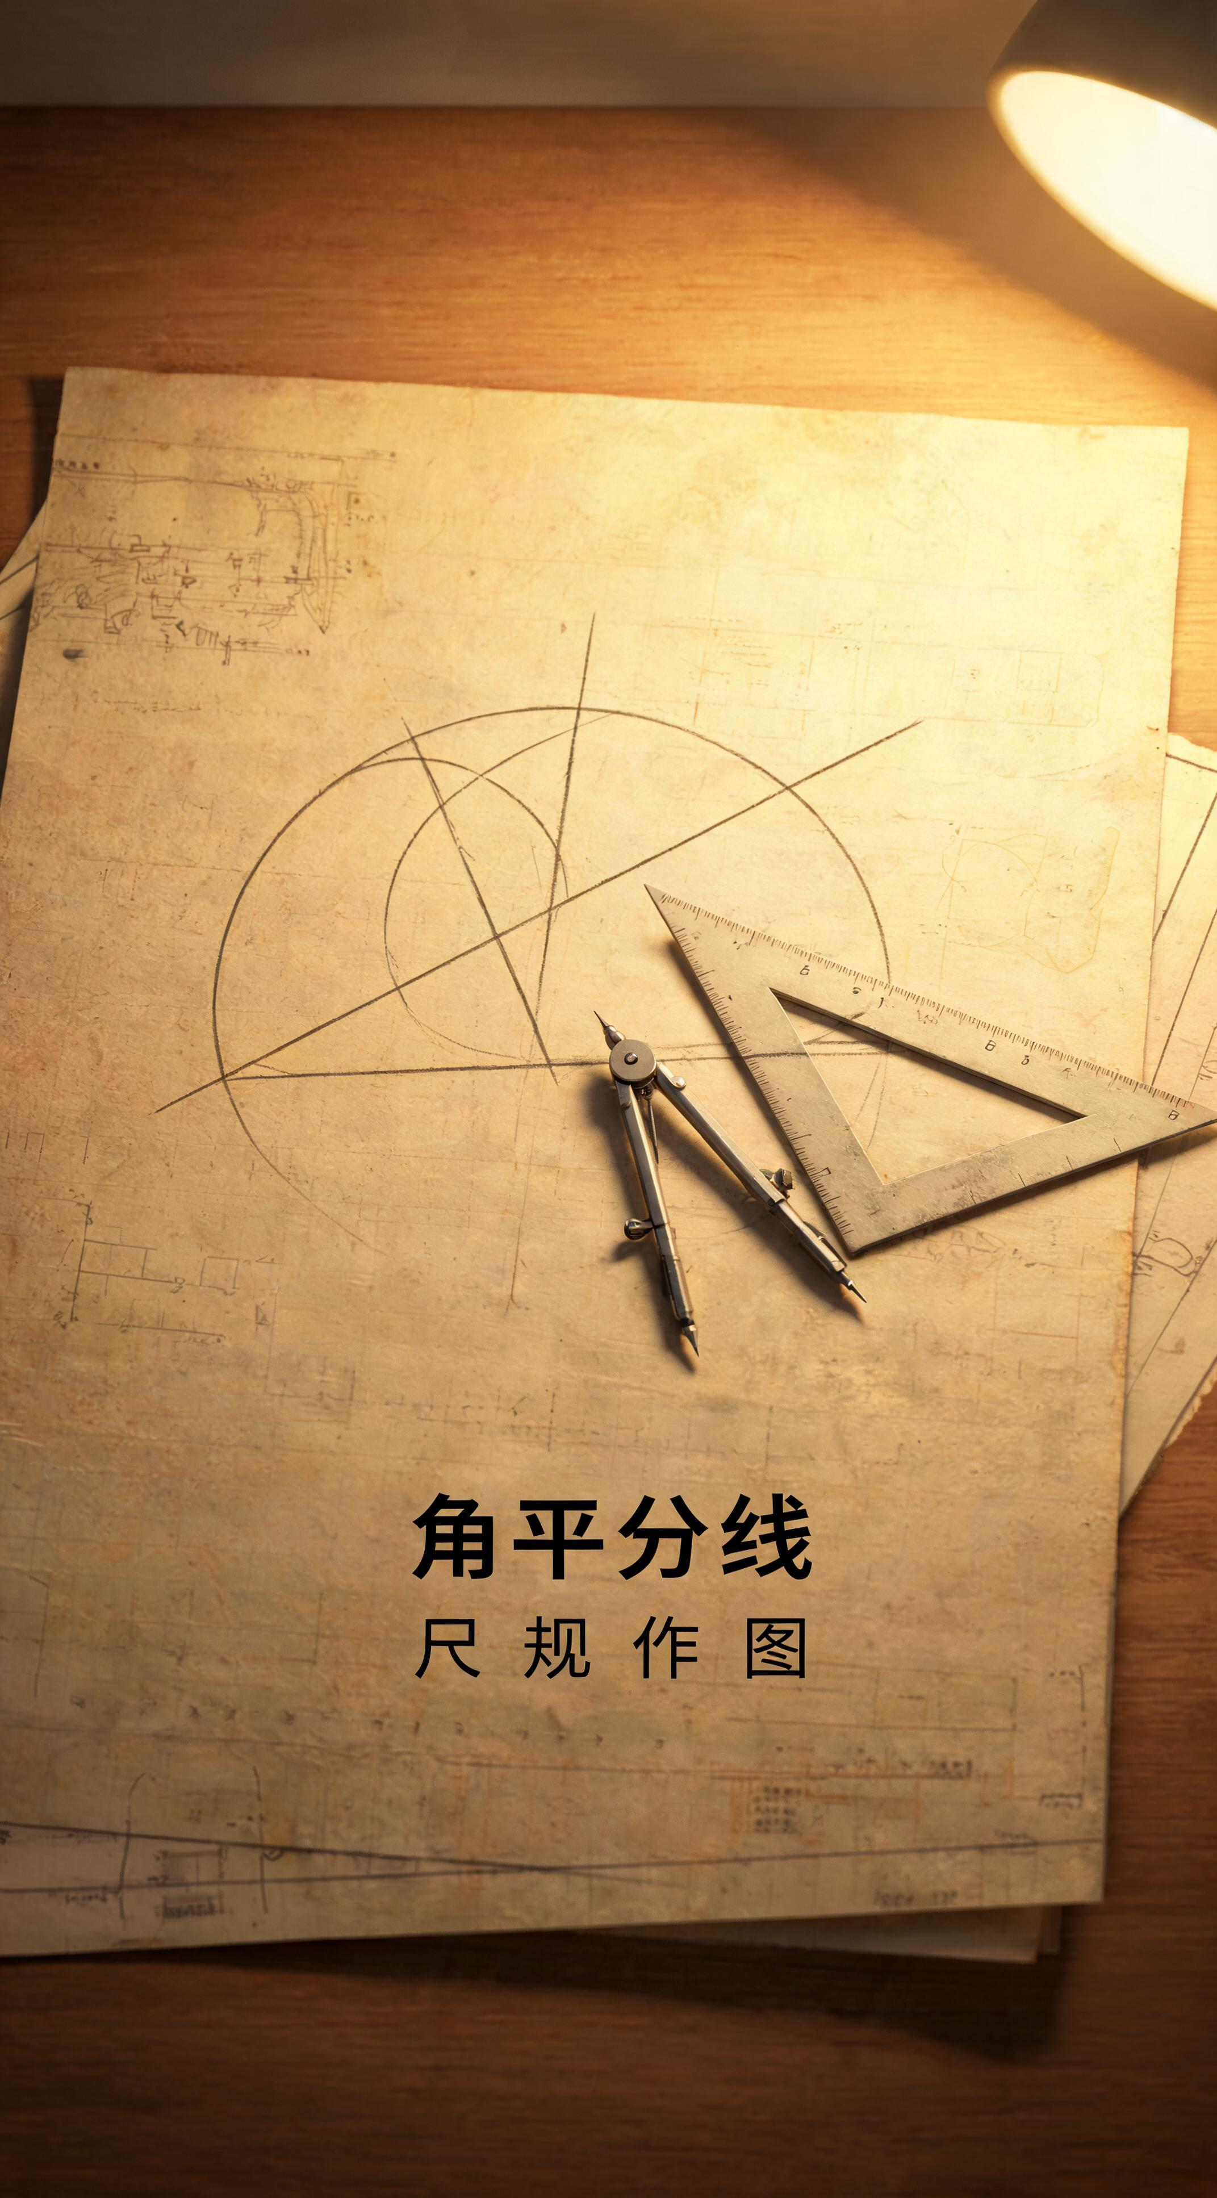
角平分线的尺规作图
不以规矩，不能成方圆。圆规与直尺，自古便是几何作图的根基
作一个角等于已知角
其原理正是 SSS 全等判定
角平分线的尺规作法（基于 SSS 原理）
01
以角的顶点 O 为圆心，任意长为半径作弧
分别交两边于 M、N
02
分别以 M、N 为圆心作弧
大于 ½MN 的长为半径，两弧在角内部相交于点 C
03
作射线 OC
OC 即为角平分线
东晋画家顾恺之论画"迁想妙得"——从抽象几何原理，得出精确图形，妙在思理

Slide 16






角平分线的性质与判定
距离相等，双向互证
性质定理
判定定理（逆定理）
核心命题
核心命题
角的平分线上的点，到角两边的距离相等
角的内部，到角两边距离相等的点，在角的平分线上
VS
证明方法
证明方法
AAS 证全等
HL 证全等
符号表达
符号表达
△OPD ≌ △OPE ⇒ PD = PE
两直角三角形斜边、直角边对应相等
性质与判定互为逆命题，两者皆成立；角平分线（顶点除外）可看作到角两边距离相等的所有点的集合

Slide 17


尺规巧思，数理传薪
刘徽注经·尺规证理
逻辑证明
魏晋数学家刘徽在《九章算术注》中，大量运用尺规作图原理，对经典问题逐一给出严谨的
逻辑证明
尺规基础
从已知三边作三角形，到给定两边夹角作三角形，再到作一个角的平分线——这些尺规作图都建立在全等三角形的坚实基础上
公理化根基
全等三角形的学习，不只是掌握几个判定定理，更是为后续几何学习打下公理化思维的根基
数学，不仅是公式与定理的集合，更是文明的血脉与智慧的结晶；以古人之规矩，开自己之生面；以数学之逻辑，探世界之无穷

Slide 18
古为今用，
数理传心
数学不仅是公式与定理，
更是文明的血脉与智慧的结晶。
以古人之规矩，开自己之生面。

